Slide 1
How to Import Sprite
탐색기에서 이미지를 Project View로 Drag & Drop
→ 이미지 아이콘이 생김
이미지 아이콘을 클릭하여 Inspector View를 Open
Texture Type을 Sprite (2D and UI)로 설정
→ 이미지의 크기를 조절하고자 할 경우 Pixel Per Unit을 조절
이미지 아이콘을 Scene View에 Drag & Drop
적절한 이름을 정하고, Rigidbody / Collider 등을 적용

Slide 2
이미지 파일의 크기
그림 파일의 크기
→ 1000 x 1000
Sprite
→ 1 unit당 pixel 수 결정 : Pixel Per Unit
Camera
→ 카메라에 표시하는 unit의 수 : Size
세로 사이즈의 반의 크기는 1 Unit
Default : 5 → 세로로 10개의 1x1 큐브를 그릴 수 있음
화면 크기
→ 800 x 600

Slide 3
03. Physics 2D / 2D Joints
2D Joints
GameObject를 하나로 연결하는 기능을 수행
2D에서 사용 가능한 Joint는 이름 끝에 2D를 붙임
2D Joints의 종류
Distance Joint 2D / 거리 조인트 : 두 rigidbody object를 일정한 거리로 연결
Fixed Joint 2D / 고정 조인트 : 두 Object의 상대적 위치를 고정 (위치, 각도 유지)
Friction Joint 2D / 마찰 조인트 : 두 Object 사이의 속도, 각도 차를 감소
Hinge Joint 2D / 경첩 조인트 : 회전 중심점으로 연결
Relative Joint 2D / 상대 조인트 : 두 Object가 서로의 위치를 기준으로 유지 (플레이어를 따라 움직이는 펫)
Slider Joint 2D / 슬라이더 조인트 : 공간에서 선을 따라 미끄러지듯 연결
Sprint Joint 2D / 스프링 조인트 : 스프링이 연결된 것 처럼 두 Object 연결
Target Joint 2D / 타겟 조인트 : Object가 아니라 특정 target에 연결
Wheel Joint 2D / 바퀴 조인트 : 바퀴처럼 연결
세부 정보
Constraints : 각 Joint는 제약 사항을 하나 이상 가짐

Slide 4
03. Physics 2D / 2D Joints
Distance J2D
두 개의 GameObject
한 개의 GameObject + 한 개의 점
대상
distance
거리
Spring J2D
Spring 연결
Damping Ratio 스프링 진동 억제 정도
Frequency 스프링 초당 진동수
Fixed J2D
offset
거리, 각도
Relative J2D
Motor 연결 (실시간 수정 가능)
Hinge J2D
angle
각도
(회전)
Wheel J2D
서스펜션
거리, 각도
Friction J2D
복원력, 탄성력 X
Target J2D
대상
한 개의 GameObject + 한 개의 점
(그리고 Spring 연결 / 거리 X)

Slide 5
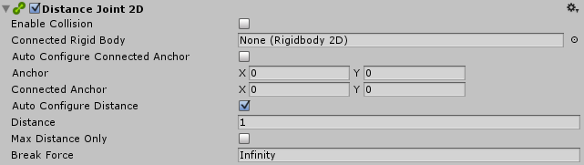
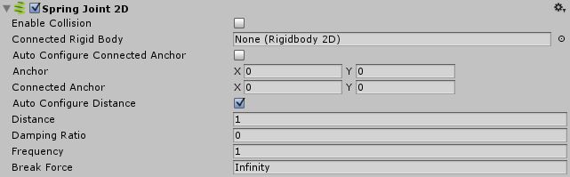
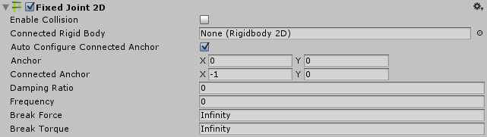
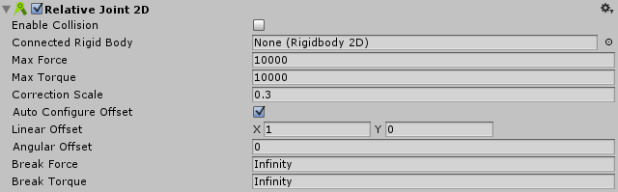
03. Physics 2D / 2D Joints
Distance Joint 2D
목적 : 대상간 동일한 거리로 연결
특징 : 최대 거리를 지정할 수 있음 (Max Distance Only)
Spring Joint
목적 : 대상간 동일한 거리로 연결
특징 : 스프링처럼 연결
Fixed Joint
목적 : 서로 상대적인 위치와 각도를 유지하도록 연결
특징 : 스프링처럼 연결 – 탄성 (연결 정도는 Frequency로 정의)
Relative Joint
목적 : 서로 상대적인 위치와 각도를 유지하도록 연결
특징 : 모터로 연결 - 축을 기준으로 회전 가능하도록 연결 runtime에 거리, 각도 변경 가능

Slide 6
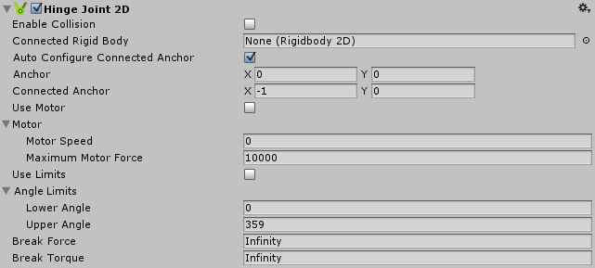
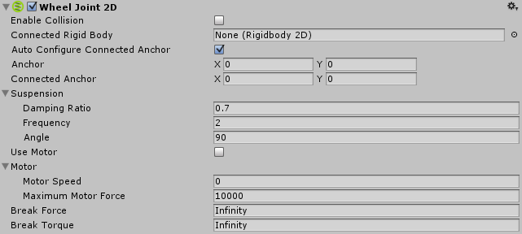
03. Physics 2D / 2D Joints
Hinge Joint 2D
목적 : 대상을 상호 회전하도록 고정 연결
특징 : 수동회전, 자동회전(모터 사용), 회전 범위 지정이 가능
Wheel Joint 2D
목적 : 대상을 상호 회전하도록 서스펜션 연결
특징 : 수동회전, 자동회전(모터 사용), 회전범위 제약없음

Slide 7
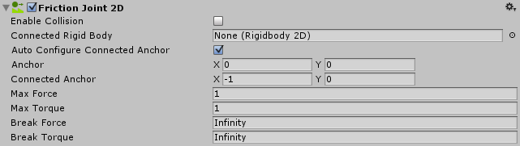
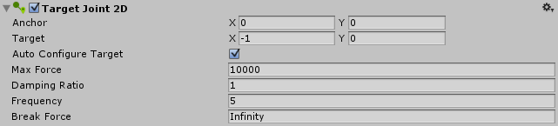
03. Physics 2D / 2D Joints
Friction Joint 2D
목적 : 대상간 거리, 각도를 점차 줄이도록 연결
특징 : 복원력, 탄성력이 없음
비교대상: Relative Joint 2D
Target Joint 2D
목적 : GameObject와 한 지점을 연결
특징 : 탄성력이 있는 스프링 연결 / 거리를 유지하지 않음
비교대상: Spring Joint 2D / Distance Joint 2D

Slide 8
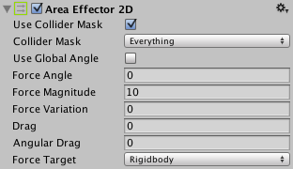
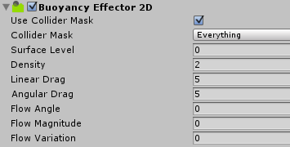
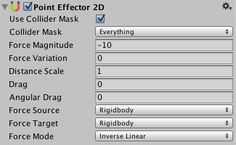
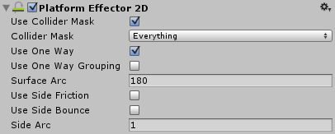
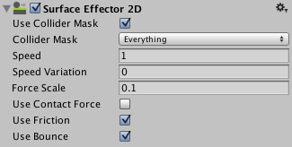
04. Effector 2D
Effector : GameObject Collider들 상호간에 적용될 물리적 힘을 정의 두 GameObject가 만났을 때, 즉 충돌이 발생했을 때 적용시키고자 하는 힘
Area : 특정 영역에 접촉하는 GameObject에 힘을 가함 (힘의 각도, 크기, 편차 등)
Buoancy : 특정 영역에 접촉하는 GameObject에 부력과 같은 힘을 가함 (유체의 표면, 밀도, 흐름 등)
Point : 특정 포인트로 끌어당기거나 밀어내는 힘을 가함 (힘의 크기, 편차, 힘 종류 등)
Platform : One way collision, 마찰, 바운스 등을 적용하고자 할 때
Surface : 특정 표면에 접촉하는 GameObject에 힘을 가함 (속도, 편차 등)

Slide 9
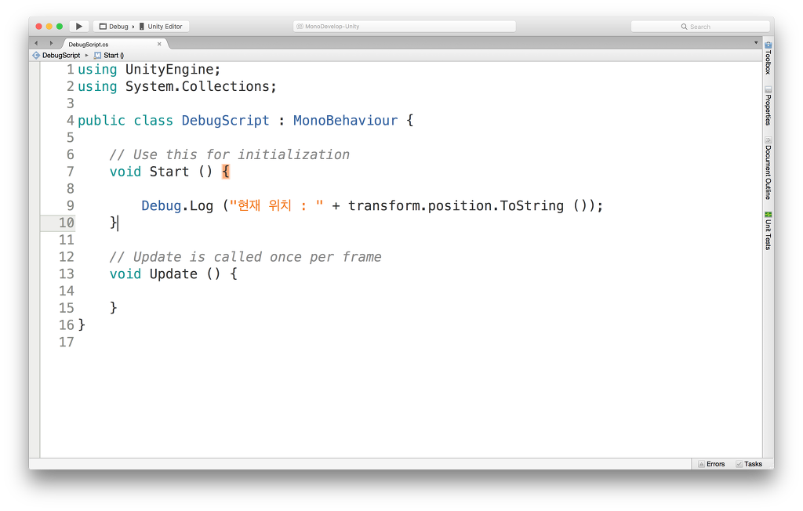
How to debug Script

Slide 10
How to handle Collision Event
void OnCollisionEnter2D(Collision2D collision)

Slide 11
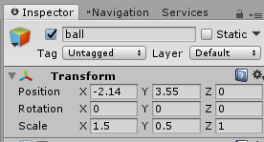
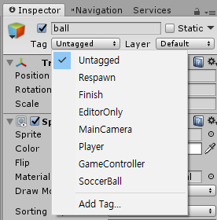
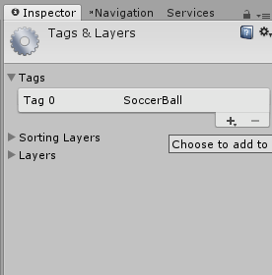
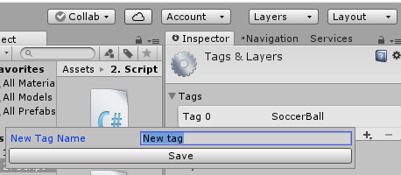
How to access GameObject in Script

Slide 12
How to access GameObject in Script (continue)
using System.Collections;
using System.Collections.Generic;
using UnityEngine;
public class BallCollision : MonoBehaviour {
// Use this for initialization
private int collisionCount = 0;
void Start () {
Debug.Log("Start to detect collision");
}
void OnCollisionEnter2D(Collision2D collision)
{
if (collision.gameObject.tag.Equals("SoccerBall"))
{
BallCollision.collisionCount++;
}
}
}

Slide 13
Unity Coordinate System
Global coordinate system
Local coordinate system
유니티 상에서 정해진 원점을 기준으로 정한 좌표계
(절대좌표)
해당 GameObject의 고유 좌표
부모객체로부터의 상대적인 좌표
부모가 없을 때는 global
(상대좌표)
Inpector window에 표시
Transform.position()
Transform.rotation()
Transform.lossyScale()
Transform.localPosition()
Transform.localRotation()
Transform.localScale()

Slide 14
How to obtain coorinates of Mouse-Clicked-Point
void Update {
:
Input.mousePosition ;
:
}
defind as public static Vector3 mousePosition
To change the coodinate system …
Vector3 target = Camera.main.ScreenToWorldPoint(Input.mousePosition);

Slide 15
How to move GameObject
float
1
Transform 이동 / 이동할 포인트 직접 지정
Transform.position = new Vector3(x, y, z);
can be Space.Self
2
Transform 이동 / 현재 위치를 기준으로 특정 거리(상대거리)만큼 이동
Transform.Translate(new Vector3(x, y, z), Space.World) ;
Unit Vector * Time.deltaTime * speed;
Direction
Distance
Rigidbody 이동 / Rigidbody에 힘을 가함
3
Rigidbody.AddForce(new Vector3(x, y, z), Mode)

Slide 16
Unity에서의 각도 표현
deg = rad * Mathf.Rad2Deg ;
각도를 표현하는 방법
arc degree
radian
0~360
0~2
Euler 각
3차원 공간에서 강체의 각을
표시하기 위한 세 개의 각도
x, y, z 축별로 각도를 표현
Vector3
짐벌락 문제 발생 :
같은방향으로 오브젝트의 두 회전 축이 겹치는 현상
각 축에 대한 회전을 순차적(각각)으로 계산하면서 생기는 현상
http://rucya.tistory.com/131
Quaternion
4개의 실수 성분
네 개의 수로 각도를 표현
Quaternion.Euler(x, y, z)
짐벌락 문제 해소 : 각 축에 대한 회전을 동시에 계산 (한번에 계산)
이해가 훨씬 복잡해지며 개념화가 어렵다는 단점

Slide 17
How to rotate GameObject
Quaternion.Euler(x, y, z)
Transform 회전 / 회전할 Quaternion 각도를 직접 지정
1
transform.rotation = Quaternion.identity;
Euler Angle
2
Transform 회전 / 현재 각도를 기준으로 특정각도만큼 회전
transform.Rotate(new Vector(x, y, z), Space.World) ;
Unit Vector * Time.deltaTime * speed;
Direction
Arc Degree
Rigidbody 회전 / Rigidbody에 회전력을 가함
3
Rigidbody.AddTorque(new Vector3(x, y, z), Mode)

Slide 18
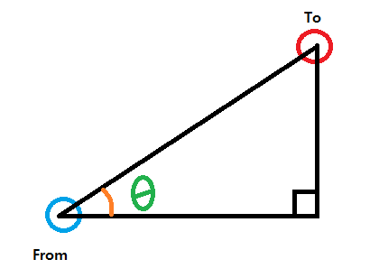
How to obtain the degree of two GameObject
tan θ = b / a
θ = tan⁻¹(b/a)
b
Mathf.Atan2(a, b) // radian
Mathf.Atan2(a, b) * Mathf.Rad2Deg
a
// 마우스 포인트 방향으로 객체 회전 시키기
mousePos = Camera.main.ScreenToWorldPoint (Input.mousePosition) ;
Vector3 d = mousePos - transform.position ;
float deg = Mathf.Atan2(d.y, d.x) * Mathf.Rad2Deg;
Transform.rotation = Quaternion.Euler (of, of, deg) ;
Object A // can be mouse point
Object B

Slide 19
How to move Main Camera
public class Follow : MonoBehaviour {
// Use this for initialization
public GameObject target;
private Vector3 offset;
void Start () {
offset = target.transform.position - transform.position;
}
// Update is called once per frame
void LateUpdate () {
transform.position = target.transform.position - offset;
}
}

Slide 20
How to destroy GameObject
Create GameObject
Remove GameObject
Instantiate (GameObject, position, rotation)
Destroy (GameObject, 0.5f)
Create the GameObject to the position with rotation angle
Destroy the GameObject after 0.5s

Slide 21
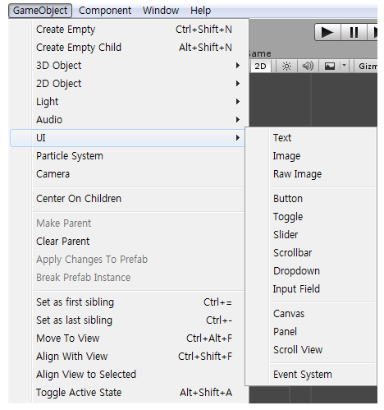
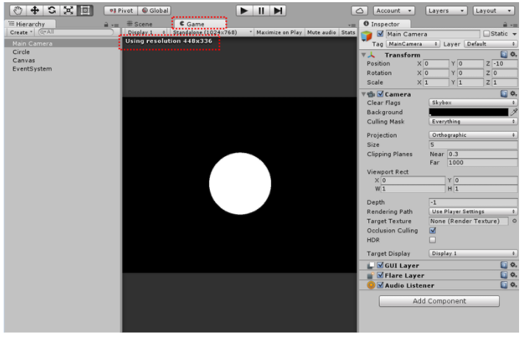
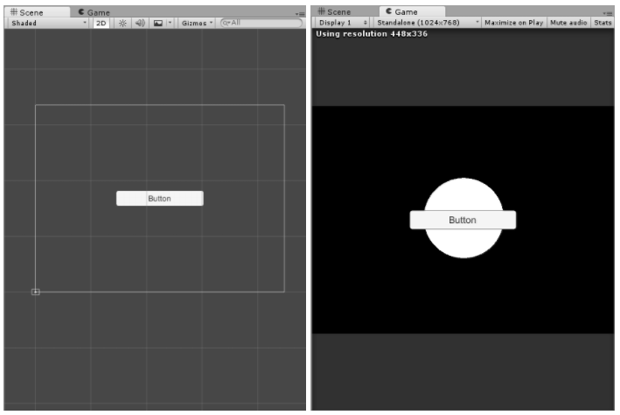
UI & Canvas
화면에 Text, 버튼, 토글, 슬라이드 메뉴패널 등을 추가하고 싶을 때 사용할 수 있는 UI System
UI GameObject는 항상 Canvas의 Child로 추가됨
Canvas ← 그림 그리는 곳
Camera와 관계없이 특정 위치에 표시됨
Scene View에서는 Canvas의 크기가 엄청 크게 보이나, 게임을 실행하면 화면에
입혀져서 보임

